Slide 1

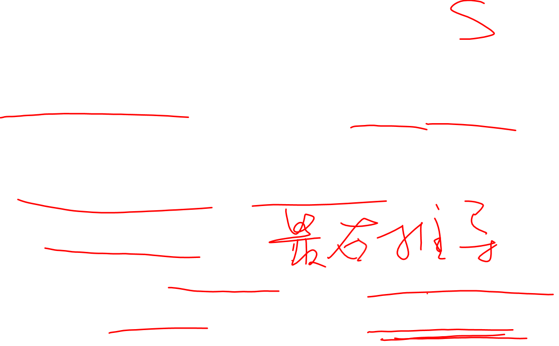
4.5 自底向上语法分析
“移进－归约”分析方法，shift-reduce
将符号串归约为文法开始符号
算法优先分析法、LR分析法
每个归约步骤
一个特定的子符号串匹配某个产生式的右部
将这个子符号串替换为产生式左部的NT

Slide 2
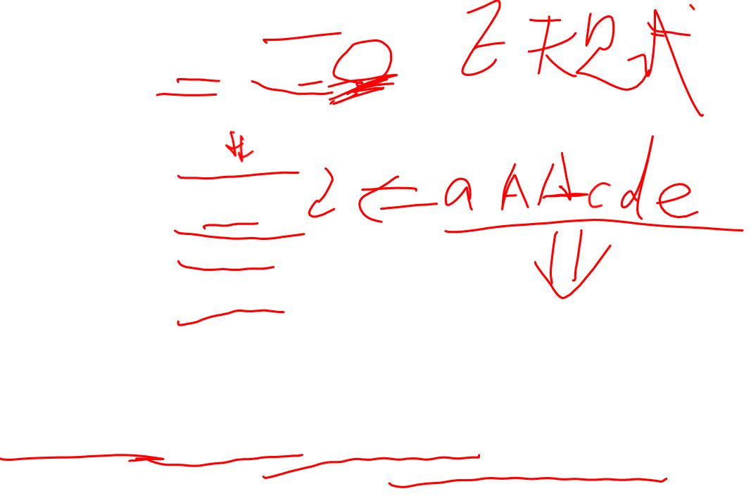
例4.21
文法 S → aABe A → Abc | b B → d
归约 abbcde aAbcde aAde aABe S
对应最右推导 S ⇒ aABe ⇒ aAde ⇒ aAbcde ⇒ abbcde
rm
rm
rm
rm

Slide 3

4.5.1 句柄（Handle）
符号串的“句柄”
与某个产生式右部匹配的子串
归约为产生式左部←→最右推导逆过程
形式化定义：一个最右句型γ的句柄
<A→β, γ中β的位置>
S =>αAw => αβw，γ中α之后即为句柄位置，w只包含终结符
一个句型可有多个不同句柄
非多义性文法的最右句型有唯一句柄
*
rm
rm

Slide 4
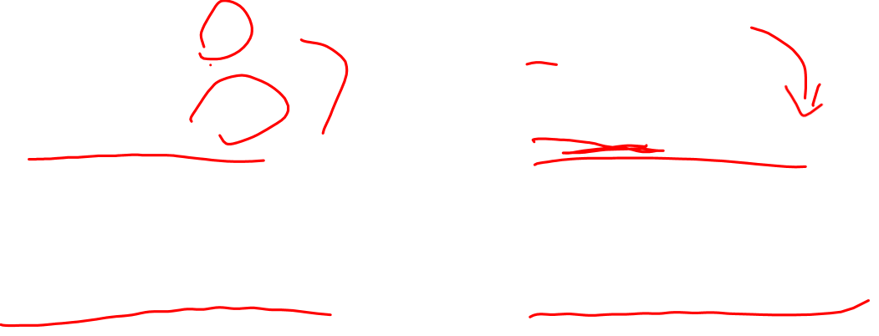
例4.22
(1) E → E + E (3) E → (E)
(2) E → E * E (4) E → id
E ⇒ E + E
⇒ E + E * E
⇒ E + E * id₃
⇒ E + id₂ * id₃
⇒ id₁ + id₂ * id₃
E ⇒ E * E
⇒ E + id₃
⇒ E + E * id₃
⇒ E + id₂ * id₃
⇒ id₁ + id₂ * id₃
rm
rm
rm
rm
rm
rm
rm
rm
rm
rm

Slide 5
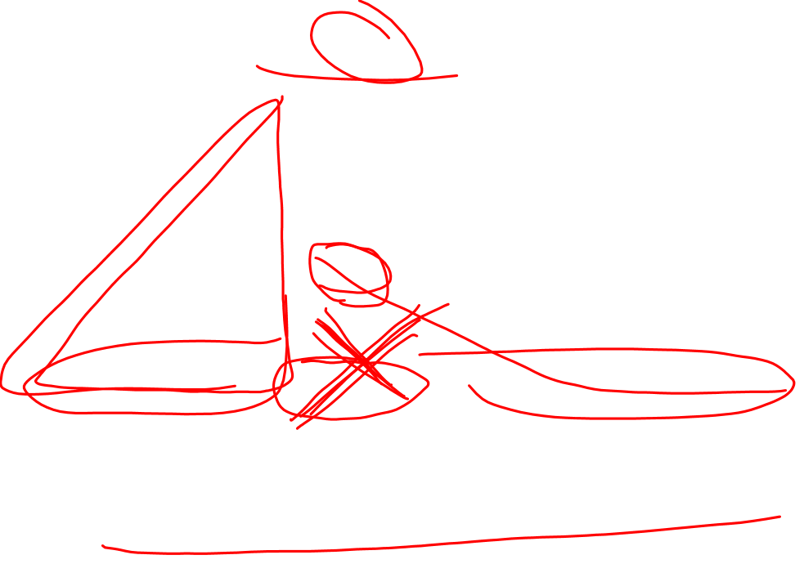
4.5.2 句柄剪枝(Handle Pruning)
子串→产生式左部——语法树剪枝
不断剪枝→最右推导的逆过程——归约
S
A
Left part Handle (only terminals here)
Viable prefix

Slide 6

例4.23
最右句型
id₁ + id₂ * id₃
E + id₂ * id₃
E + E * id₃
E + E * E
E + E
E
句柄
id₁
id₂
id₃
E * E
E + E
归约产生式
E → id
E → id
E → id
E → E * E
E → E + E

Slide 7
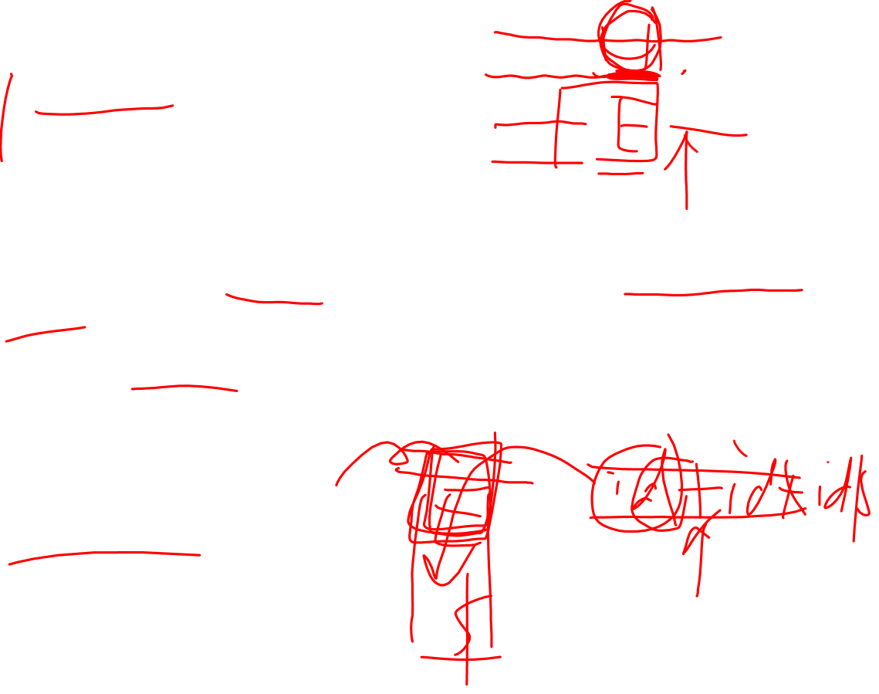
4.5.3 移进－归约分析的实现
两个问题
定位句柄
确定用哪个产生式进行归约
一般实现方法——栈
将输入符号“移进”栈，直至在栈顶形成一个句柄
将句柄“归约”为相应的非终结符
不断重复，直至栈中只剩开始符号，输入缓冲区为空——接受输入串
错误处理

Slide 8
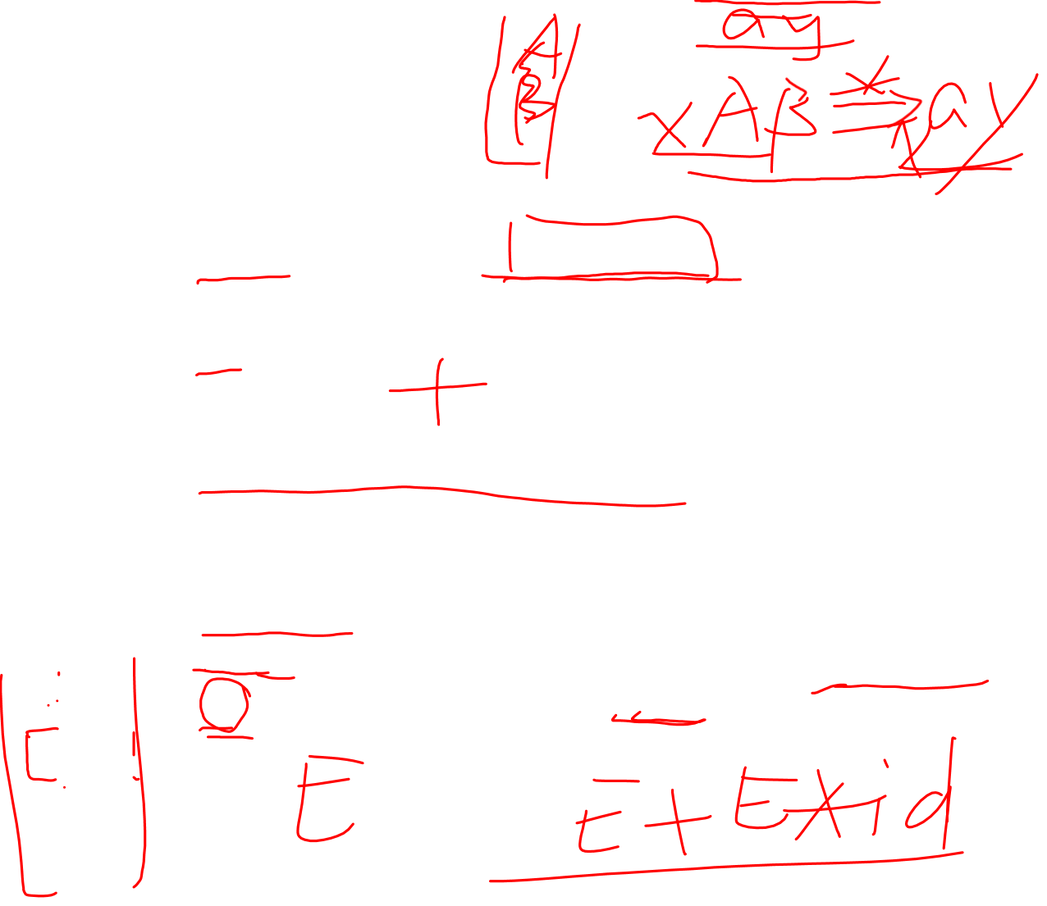
例4.24
栈
输入
动作
$
$ id₁
$E
$E +
$E + id₂
$E + E
$E + E *
$E + E * id₃
$E + E * E
$E + E
$E
id₁ + id₂ * id₃$
+ id₂ * id₃$
+ id₂ * id₃$
id₂ * id₃$
* id₃$
* id₃$
id₃$
$
$
$
$
移进
归约E → id
移进
移进
归约E → id
移进
移进
归约E → id
归约E → E * E
归约E → E + E
接受

Slide 9

预习作业——移进归约分析
尝试对句子id*id+id进行移进归约分析

Slide 10
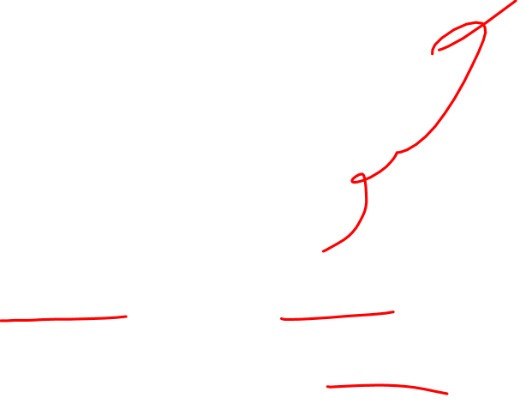
基本操作
移进（shift）
下个输入符号移到栈顶
归约（reduce）
句柄的右端恰在栈顶，定位句柄左端
确定选用的产生式，用产生式左部非终结符替换栈中的句柄

Slide 11
基本操作
接受（accept）
宣布分析成功结束
错误（error）
发现语法错误，调用错误恢复函数

Slide 12
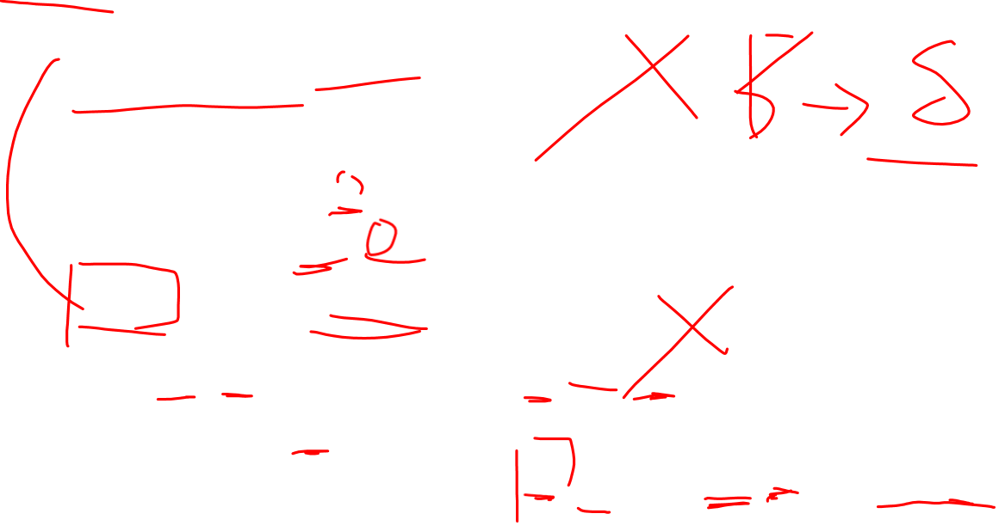
句柄必然在栈顶？
移进动作在栈内形成句柄
这显然不可能 若形成($αβy, z$)局面时β成为句柄 则形成($αβ, yz$)局面时β已可成为句柄
归约动作在栈内形成句柄
($αβγδ, y$)归约为($αβγB, y$)后形成句柄β，再归约为($αΑγB, y$) 则存在对应推导S ⇒ αΑγBy ⇒ αβγBy ⇒ αβγδy 这显然不是一个最右推导，矛盾！
*
*
*

Slide 13
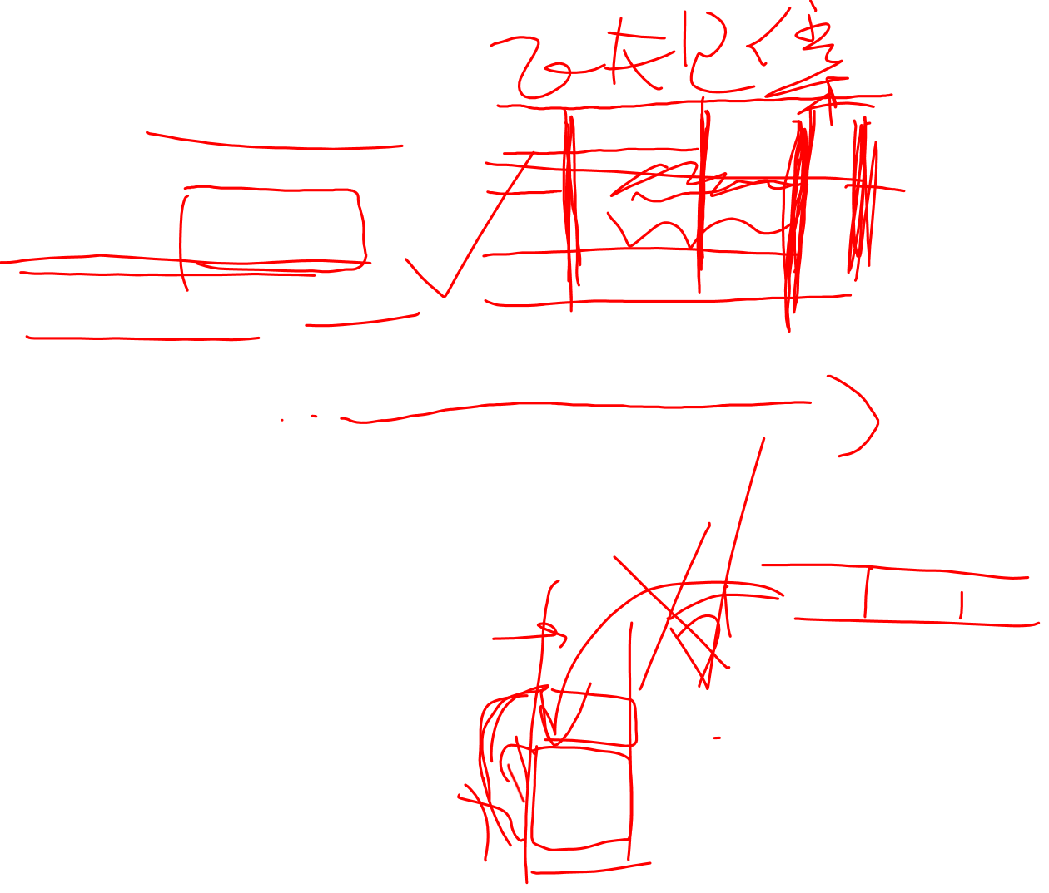
4.5.4 活前缀
Viable Prefix
最右句型的前缀
其右端不会在最右句柄的右端之后
移进－归约分析过程中可出现在栈中
总是可能通过向其末端添加若干终结符，形成最右句型

Slide 14
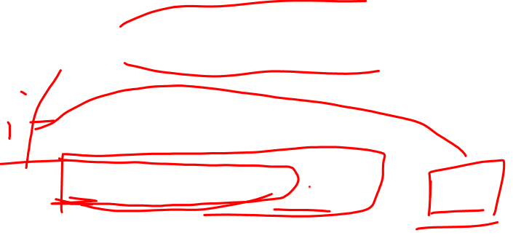
4.5.5 冲突（例4.25）
移进/归约冲突，归约/归约冲突
stmt → if expr then stmt
| if expr then stmt else stmt
| other (any other statement)
Stack Input
$… if expr then stmt else …$
归约if expr then stmt归约为stmt？或是 移进else，归约if expr then stmt else stmt？ 移进/归约冲突
解决方法——强制一种动作

Slide 15

例4.26
(1)stmt → id ( parameter-list ) (2) stmt → expr := expr (3) parameter-list → parameter-list , parameter (4,5) parameter-list → parameter | id (6,7) expr → id ( expr-list ) | id (8) expr-list → expr-list , expr | expr
符号串“A(I, J)”，单词流id(id, id)
Stack Input
$… id ( id , id ) …$
归约(5)—过程参数？归约(7)—数组下标？ 归约/归约冲突
解决：(1) id→procid，区分过程/数组

